Slide 1

Проект
«Мы вместе»
(благоустройство прогулочного участка Детского сада)
2014 год

Slide 2

Паспорт проекта
Тип – практико-ориентированный.
Вид – творческий.
Сроки реализации: июнь 2014 г.
Участники проекта: воспитатели, родители, дети.
Авторы проекта: Ширяева Г.Ю., Тукова И.С.

Slide 3
Акктуальность
Одной из важнейших задач дошкольного воспитания является создание в дошкольном учреждении благоприятного психологического климата. Этому способствуют гуманизация среды Детского сада, создание интерьеров, фасадов, фрагментов участка, по характеру напоминающих жилую среду.
Основным принципом создания соответствующей среды для детей является выделение ее развивающего начала. Среда детского учреждения должна содержать пространственные и предметные стимулы творческого и эмоционального развития ребенка и, кроме того, быть динамичной, не допуская привыкания к однообразию.

Slide 4
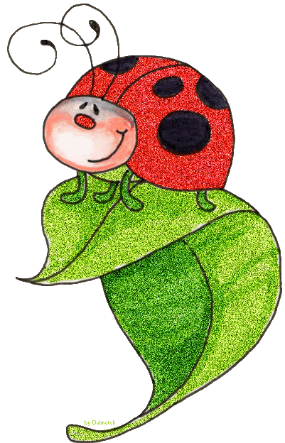
Цель: создание эмоционально-благоприятных условий пребывания детей в дошкольном учреждении через благоустройство территории и организации экосистемы детского сада. Благоустройство территории участка.

Slide 5
Задачи:
объединение усилий родителей и сотрудников дошкольного учреждения по благоустройству прогулочной площадки;
создание своего образа участка на территории Детского сада;
создание комфортных условий для развития личности ребенка;
активизация творческого потенциала родителей и педагогов;
воспитание бережного отношения к окружающему миру;
оборудование прогулочного участка в соответствии с современными санитарно – эпидемиологическими требованиями и методическими рекомендациями по проведению летней оздоровительной работы с детьми;
создание единого пространства детей.

Slide 6

План реализации проекта.

Slide 7
1 этап – подготовительный
родительское собрание;
анализ состояния участка детского сада и существующих проблем;
постановка целей и задач;
разработка проекта;
привлечение родителей;
определение объема работы;
сбор бросового материала.

Slide 8
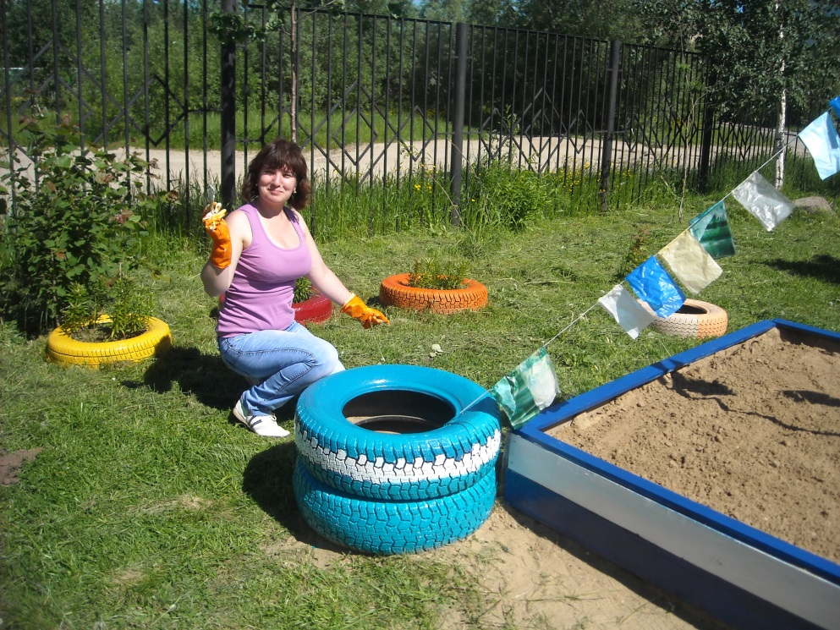
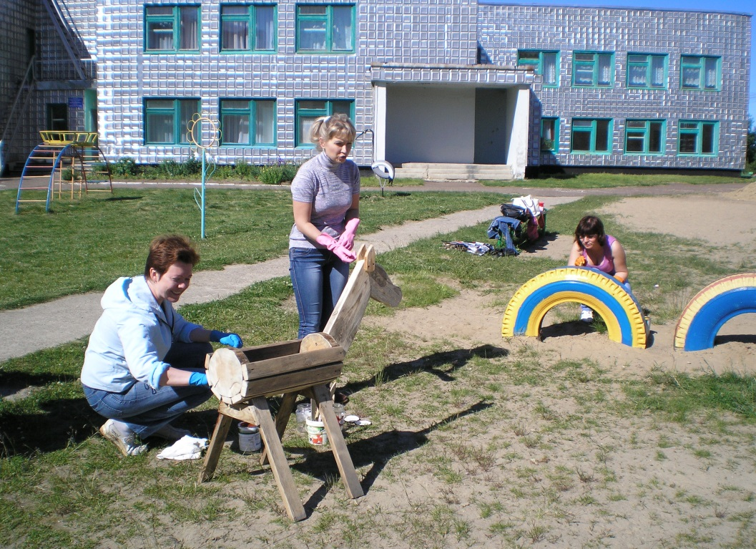
2 этап – практический

Slide 9
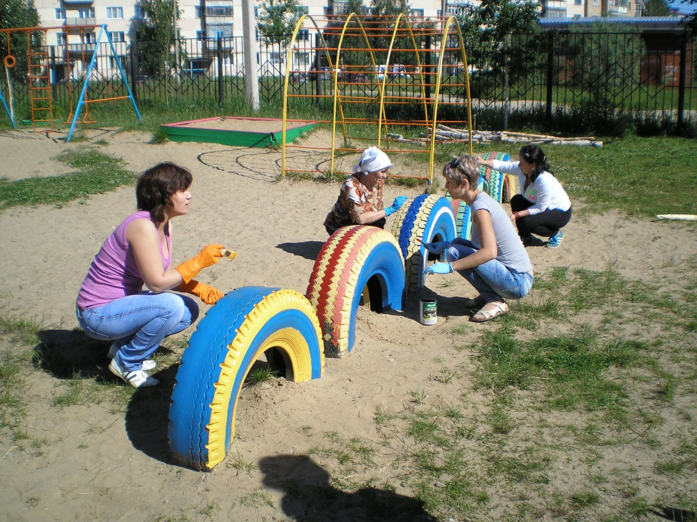
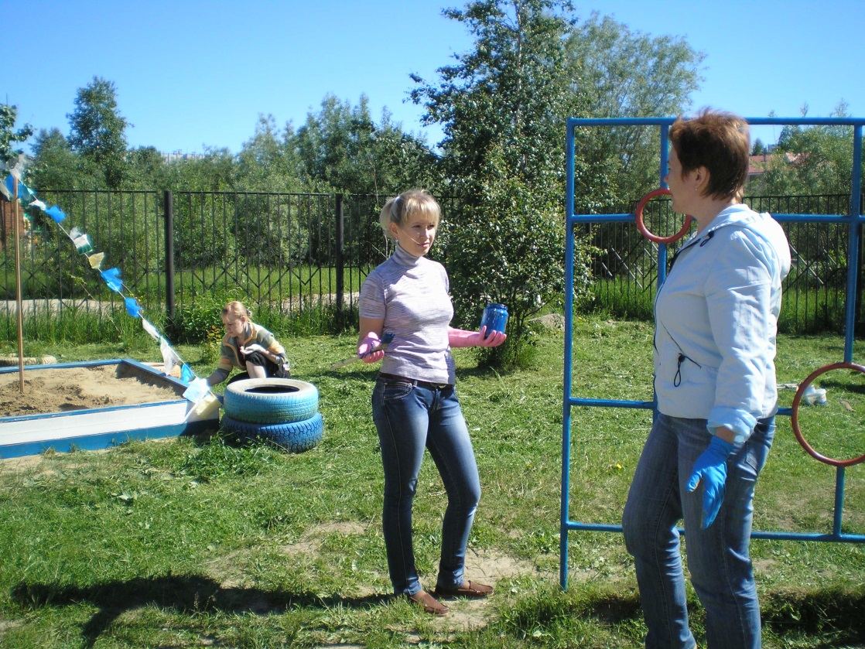

Slide 10
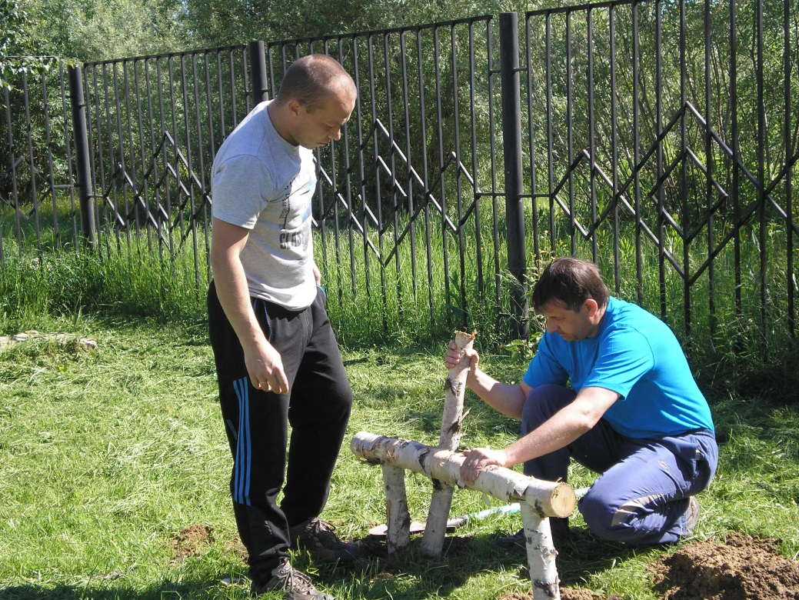
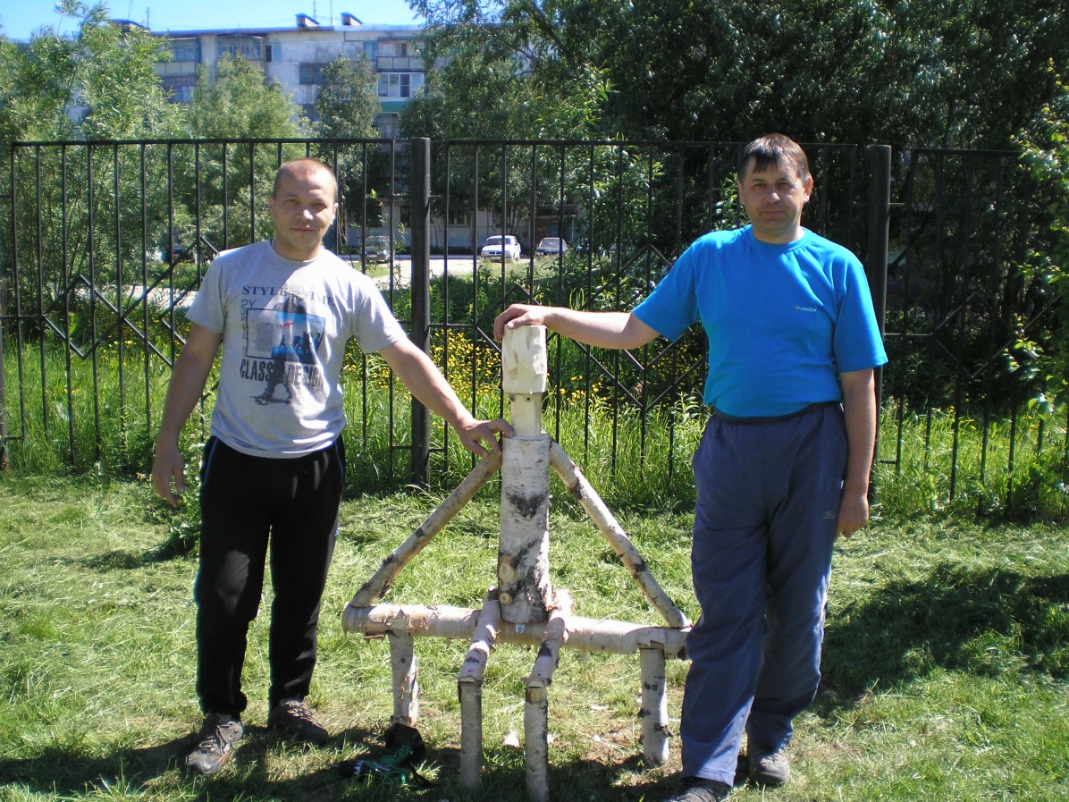

Slide 11
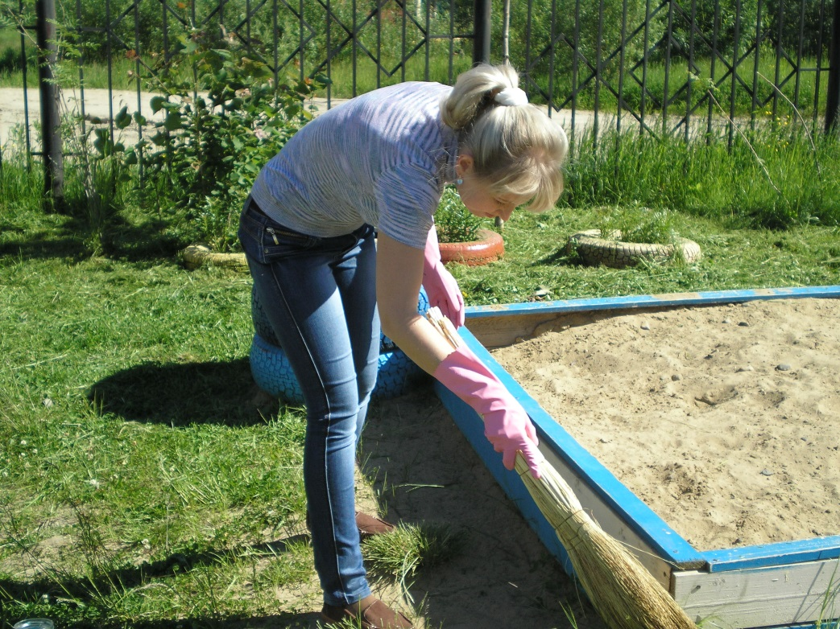
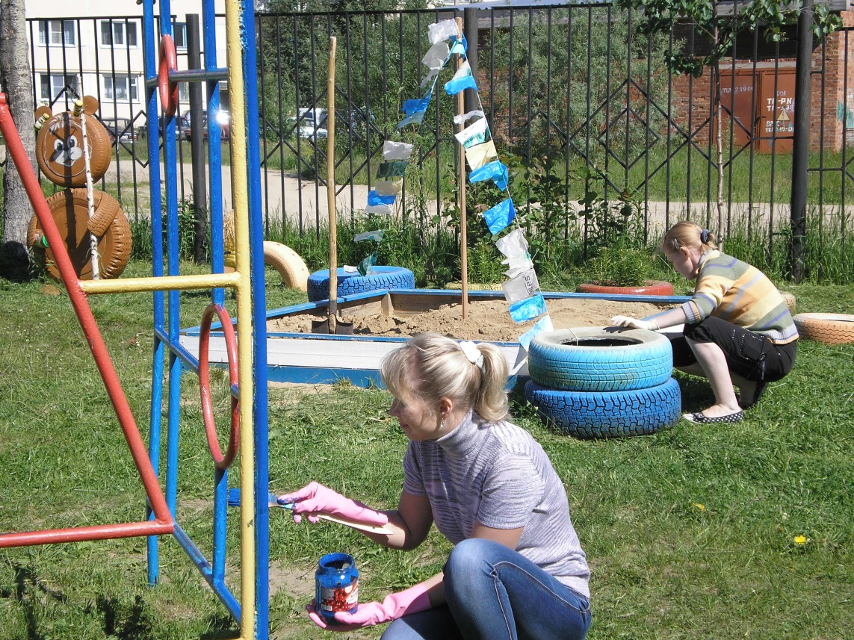

Slide 12
3 этап – заключительный
уборка территории участка от мусора;
участие в конкурсе «Лучший участок ДОУ»;
оформление благодарственного письма родителям воспитанников и оформление фотоколлажа «Мы – вместе»

Slide 13
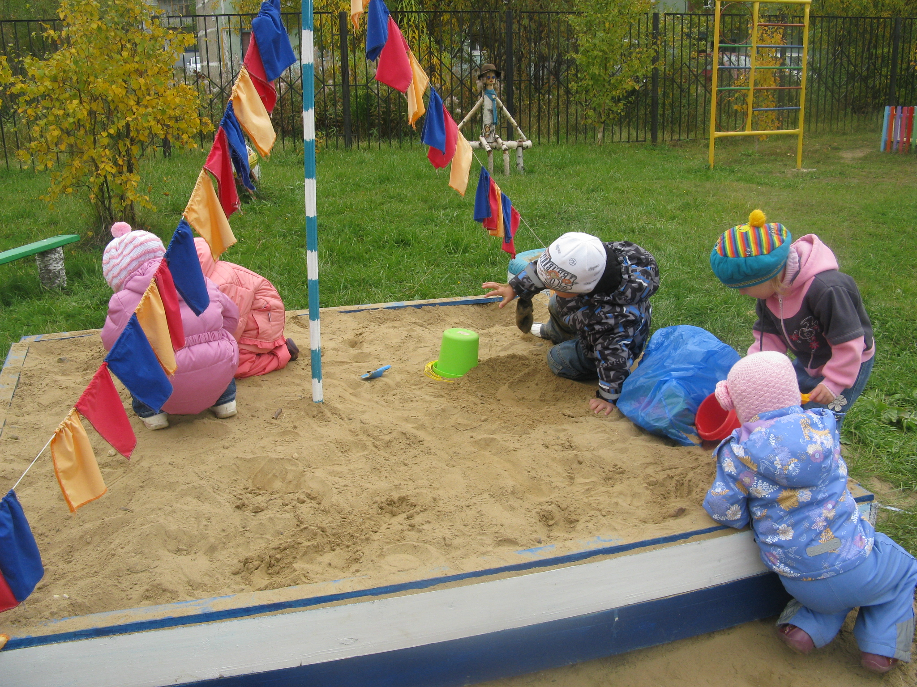

Slide 14
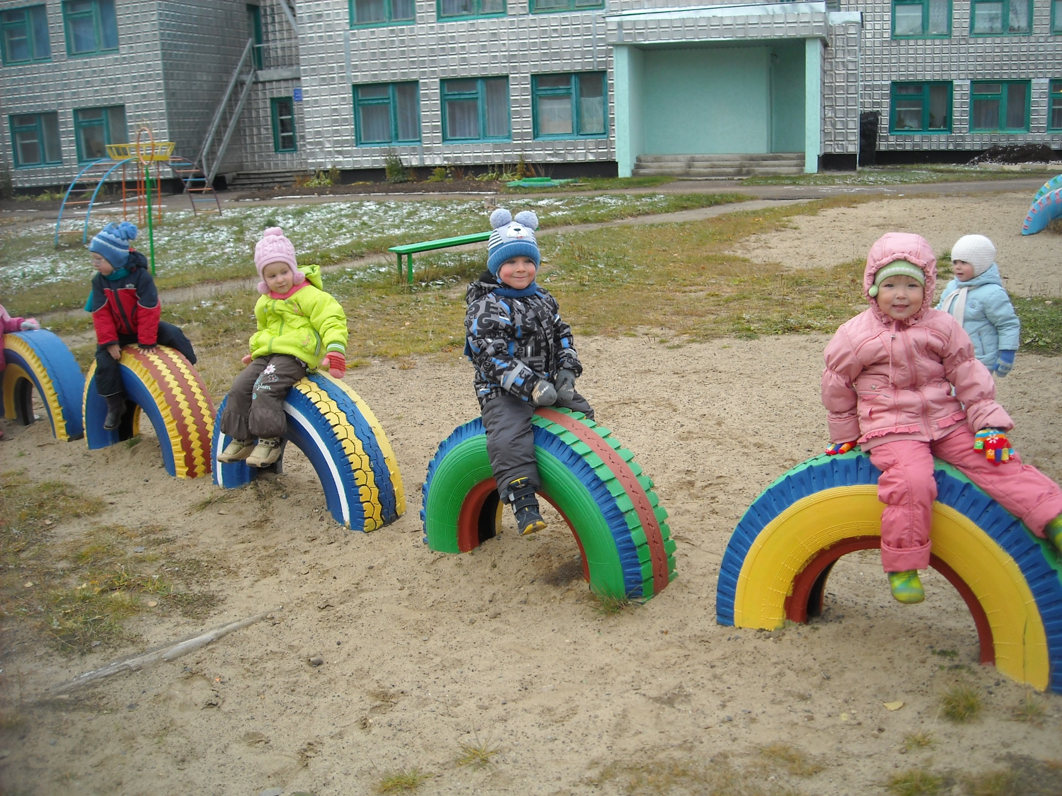

Slide 15
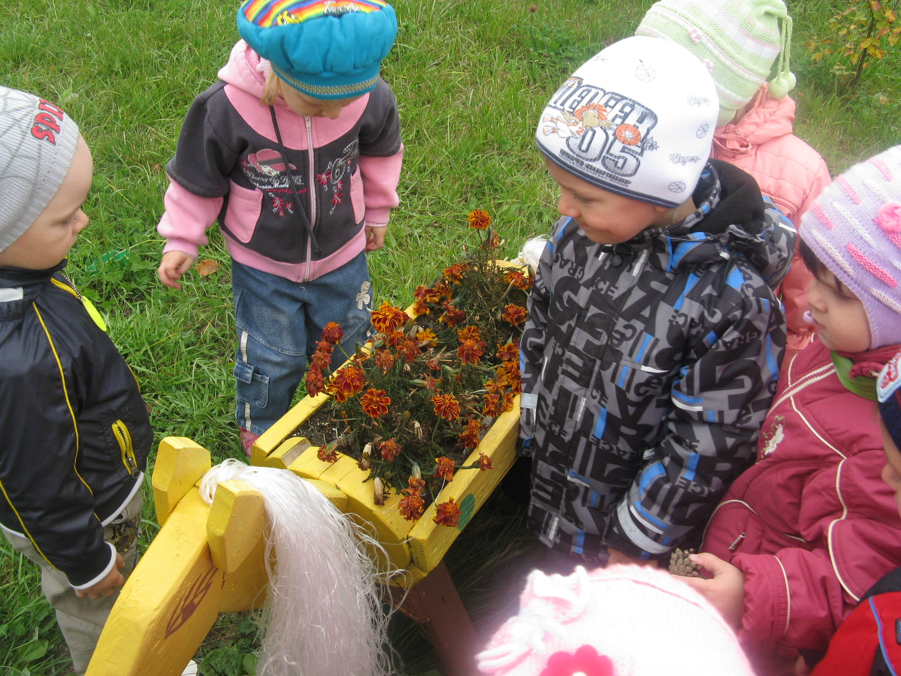

Slide 16
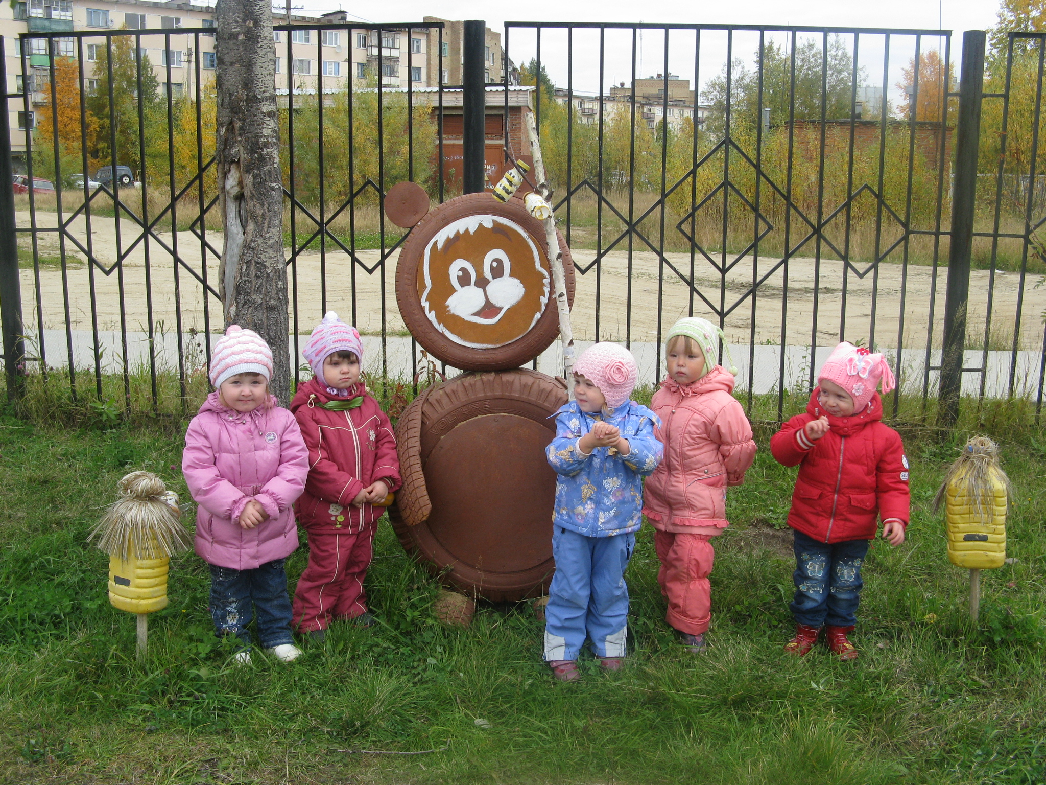

Slide 17
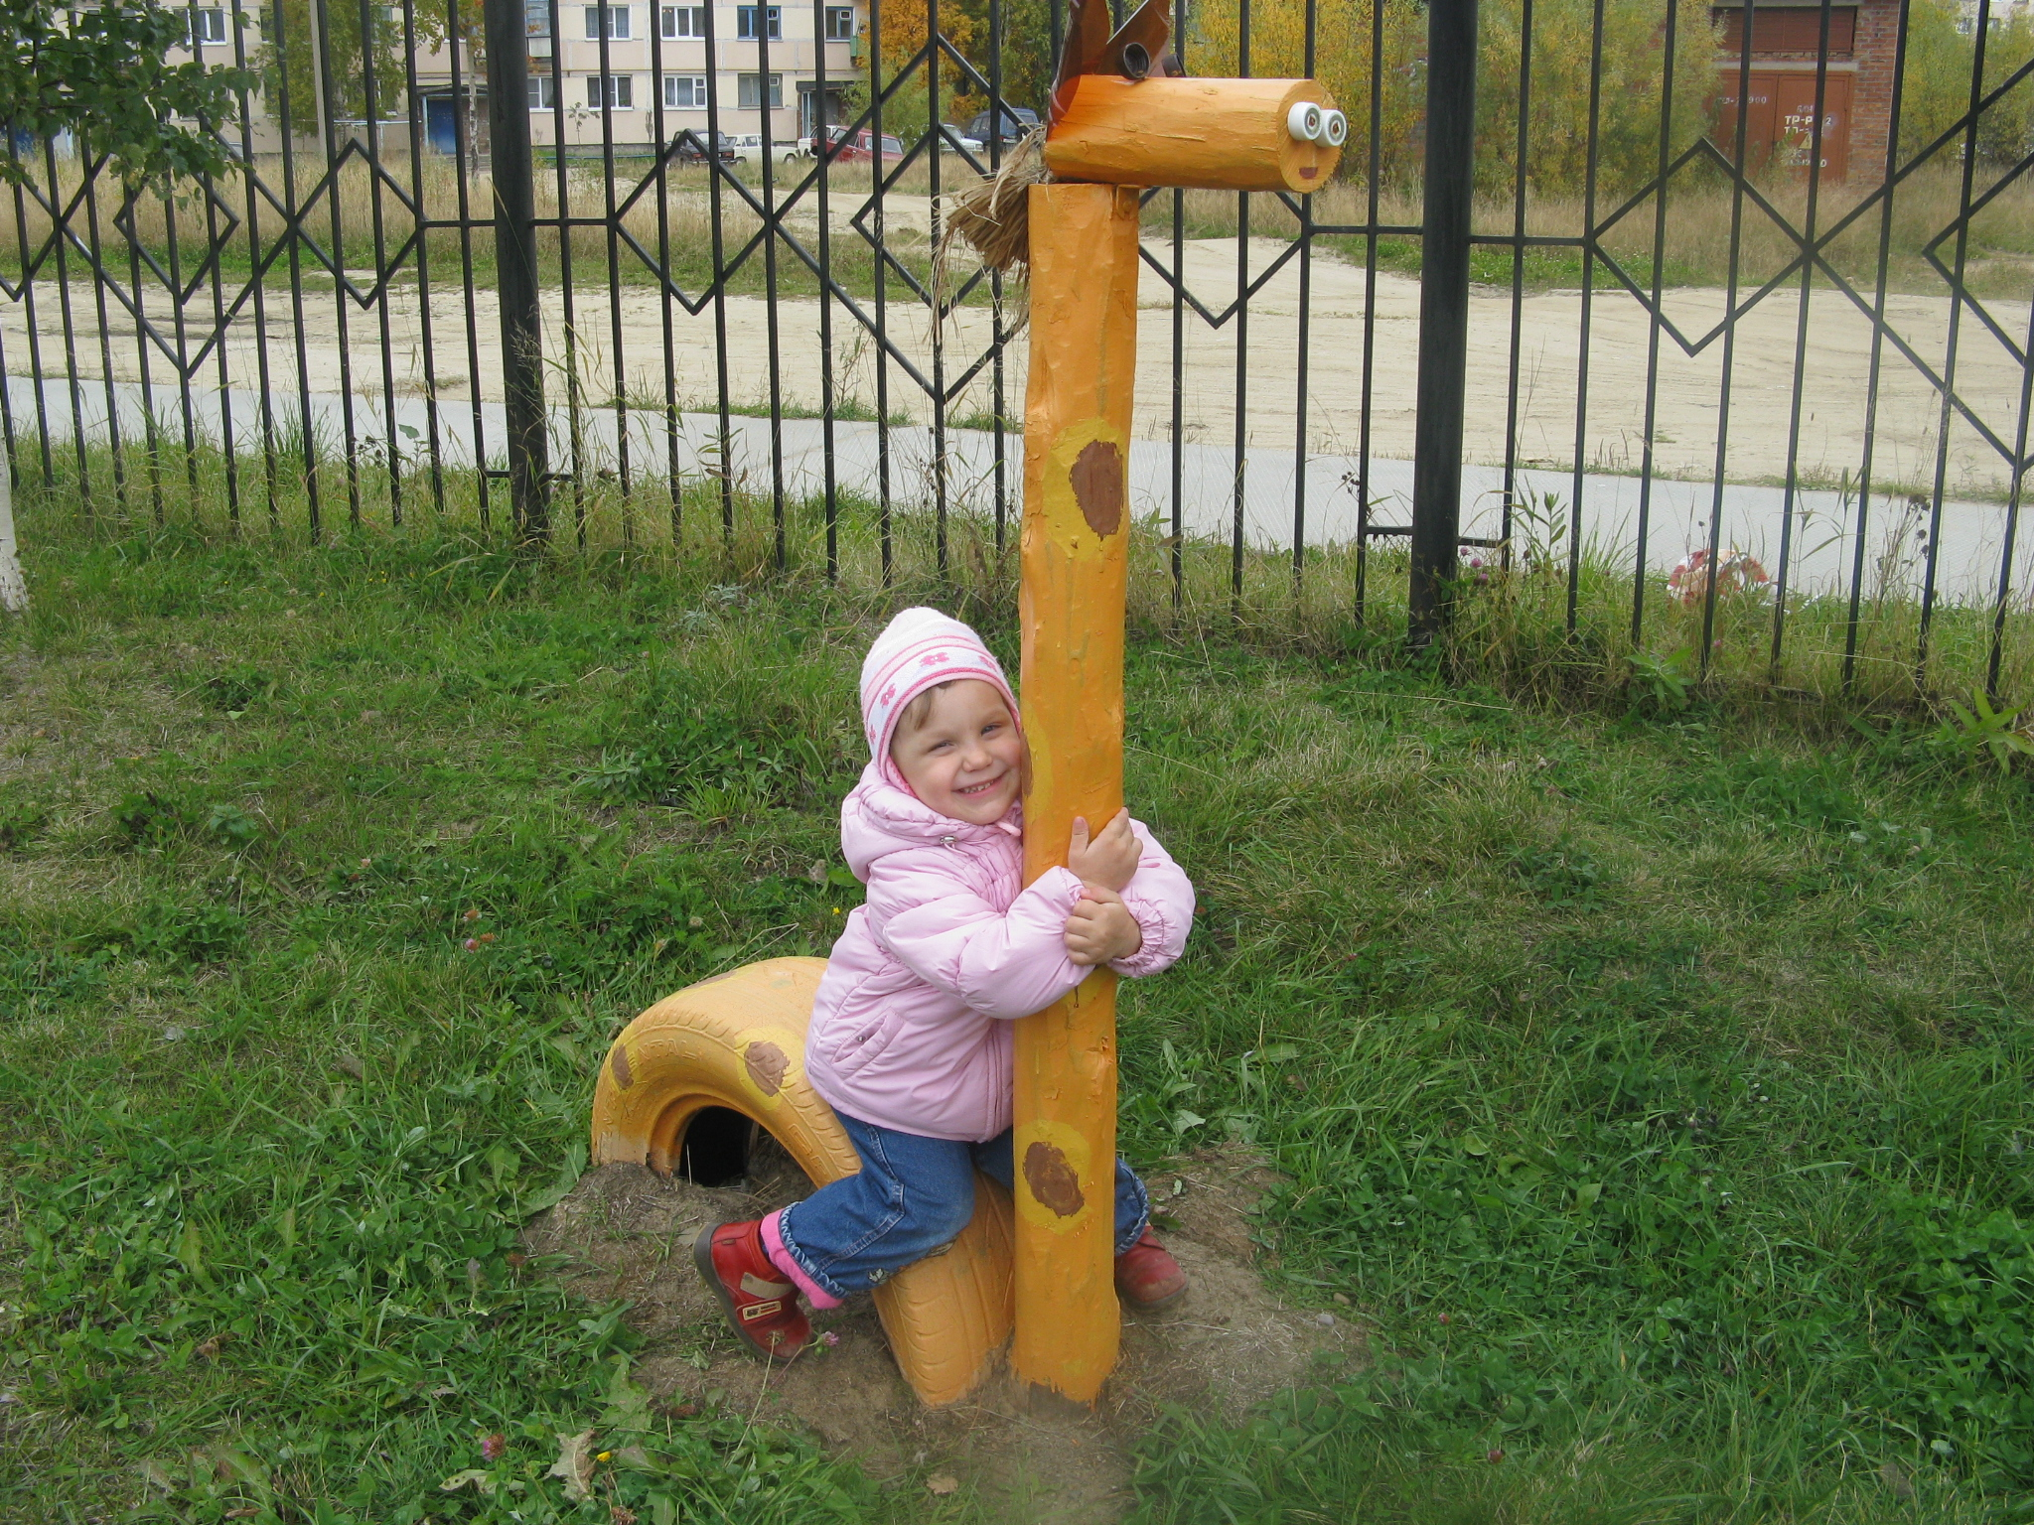

Slide 18
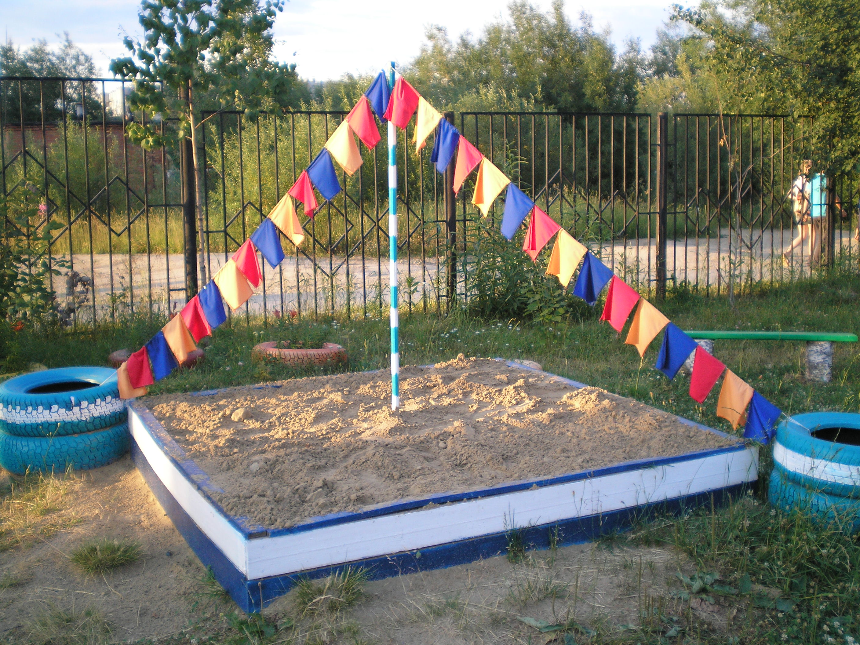

Slide 19
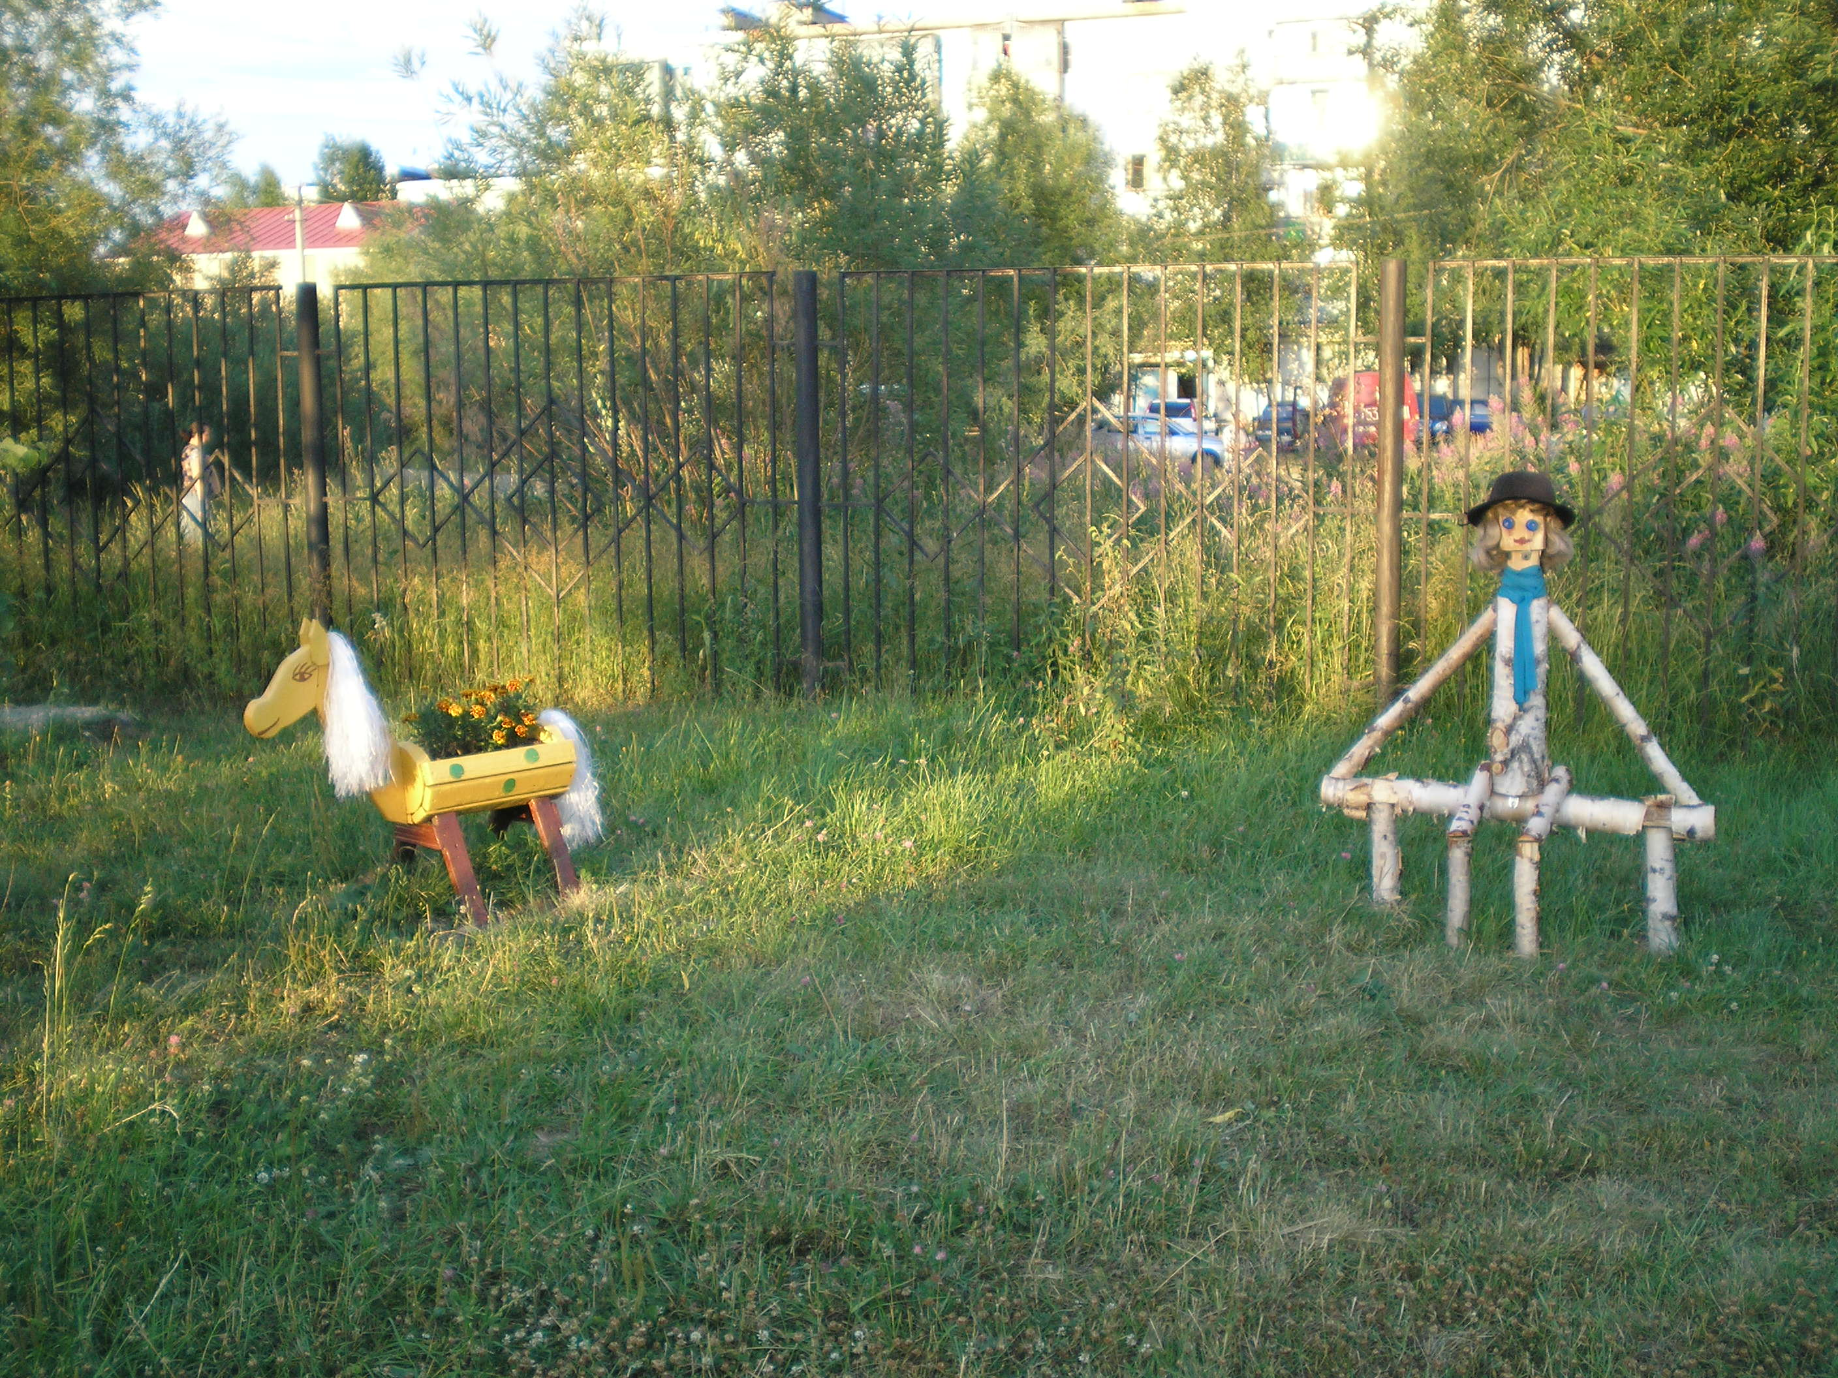

Slide 20
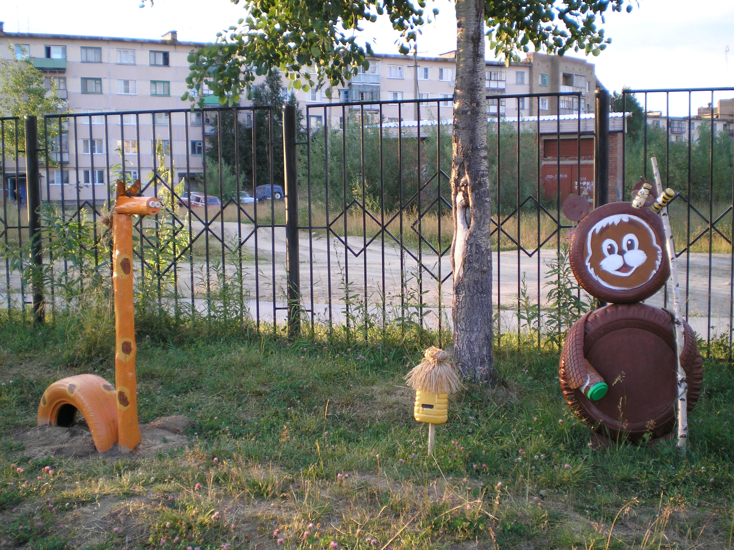

Slide 21

Спасибо за внимание!

